Slide 1
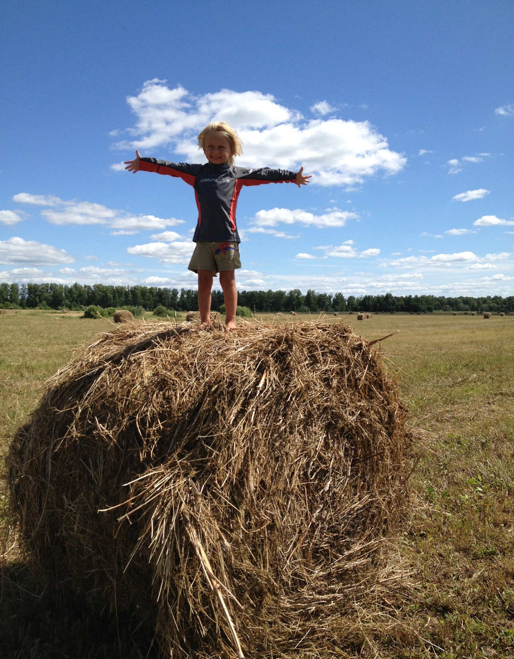
ПЕРЕЕЗД из ГОРОДА В ДЕРЕВНЮ

Slide 2
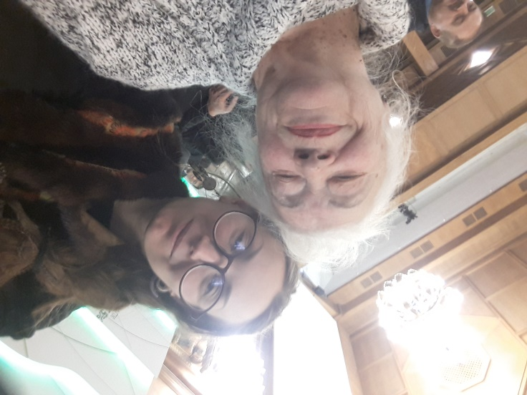
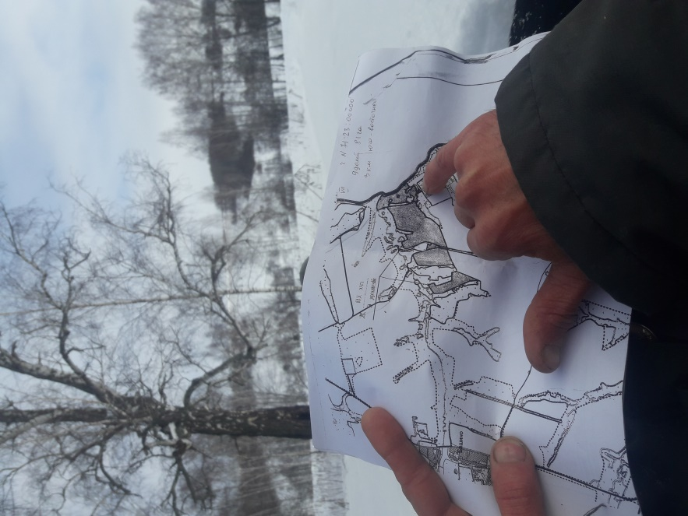
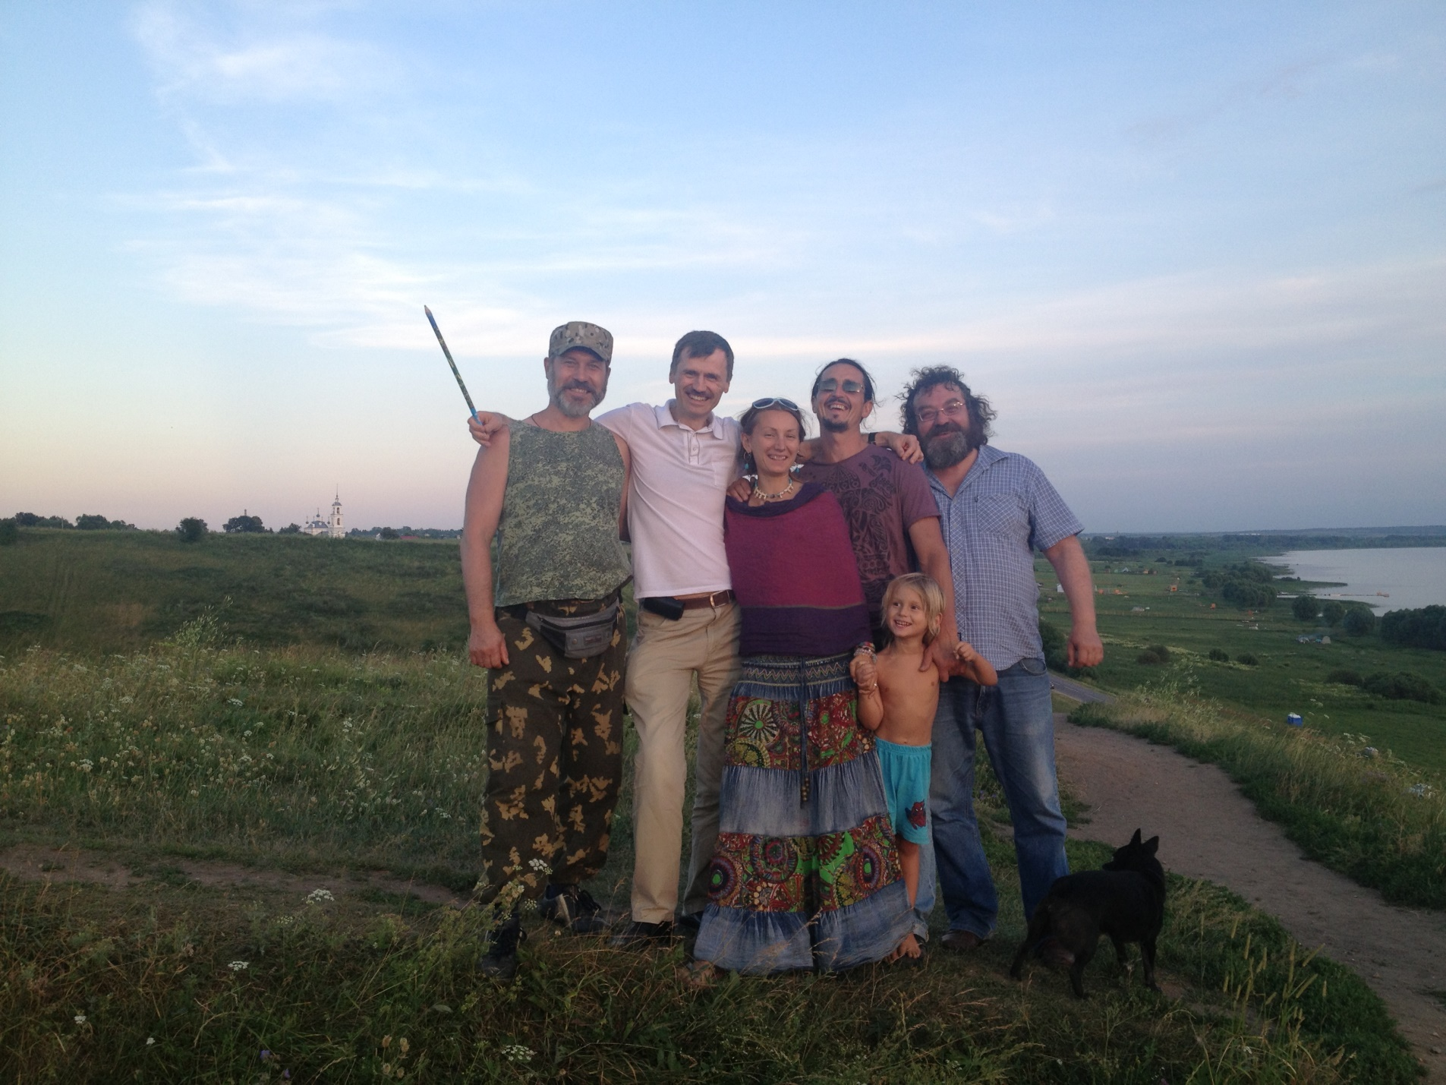
КООПЕРАЦИЯ на селе,
это верный способ
На наш взгляд ПРИЙТИ К УСПЕХУ

Slide 3
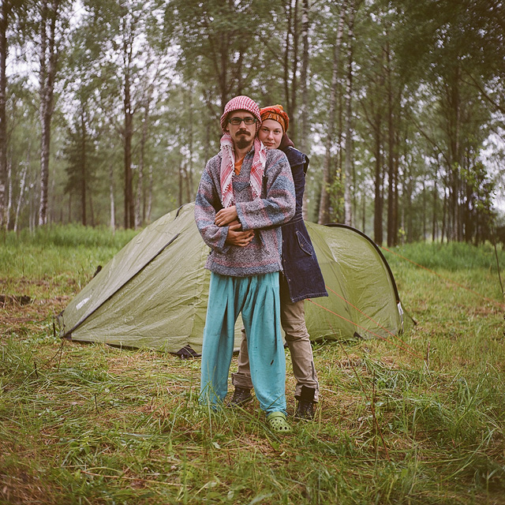
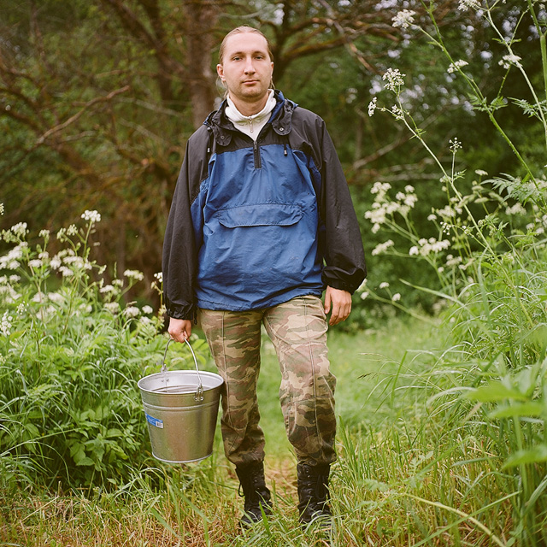
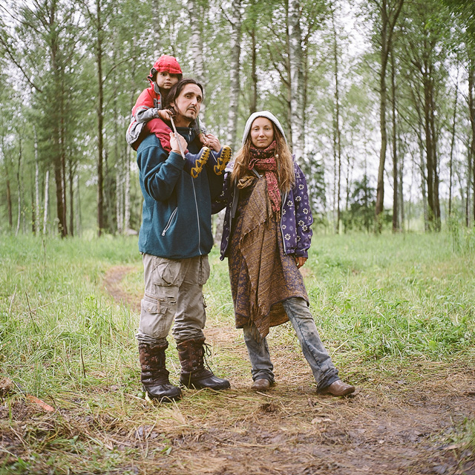
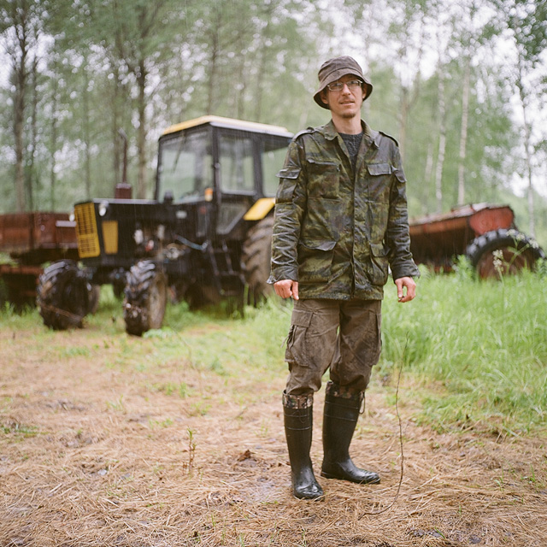
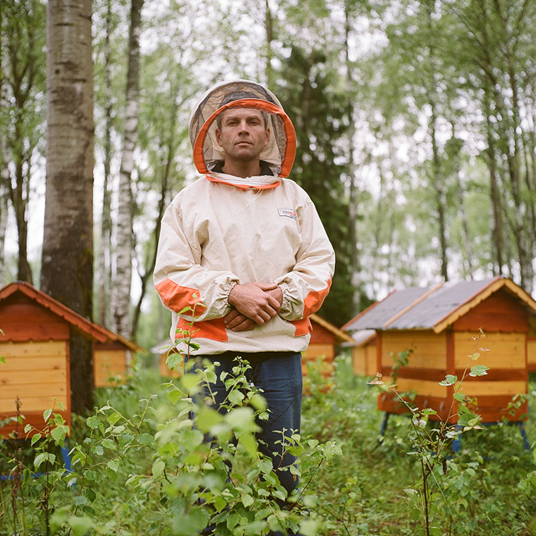
экология
сыроварня
Ремонт техники
Организация
процесса
пасека

Slide 4
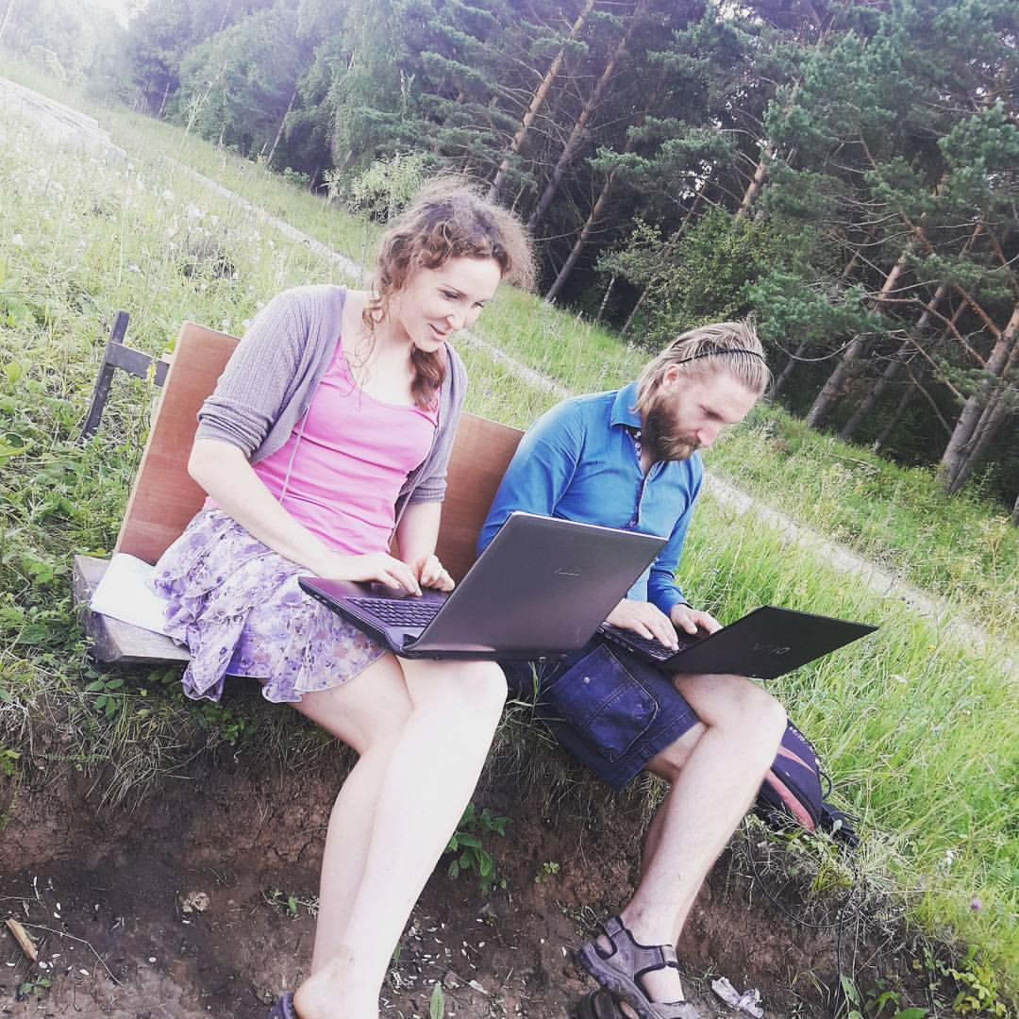
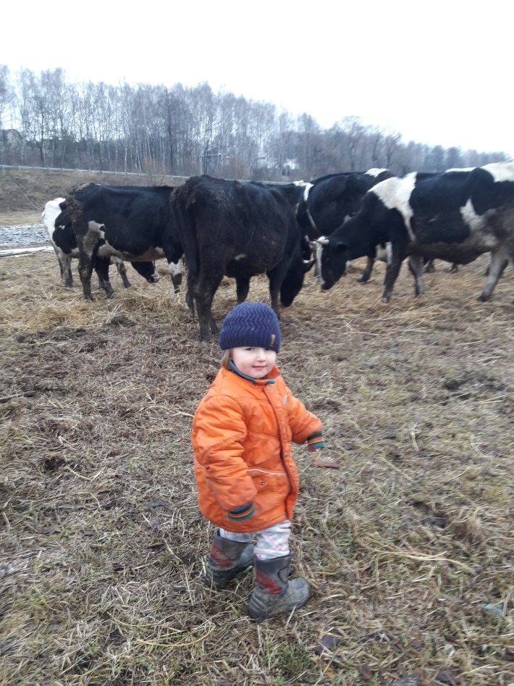
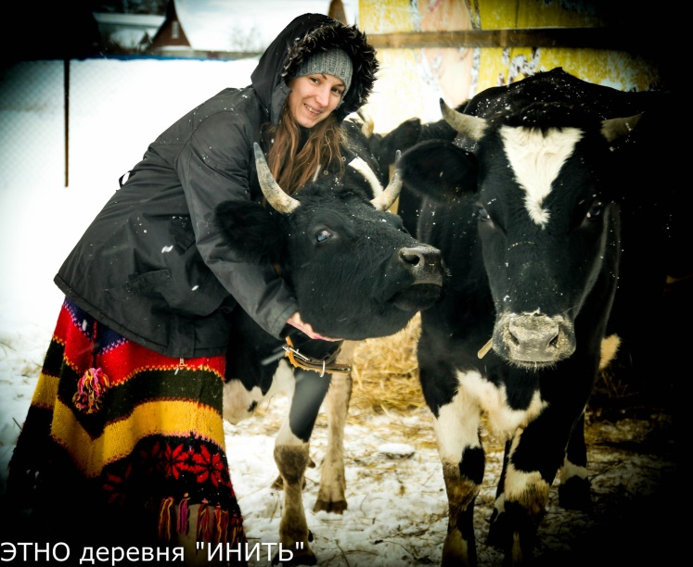
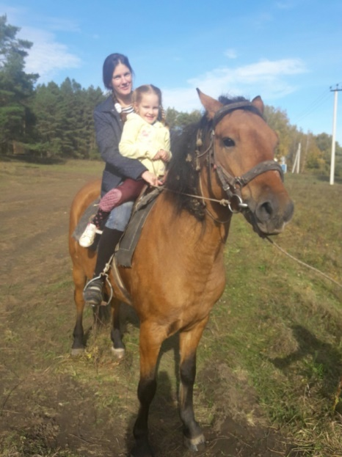
КОЛХОЗНИК – ЭТО
С У П Е Р М Е Н))!
ОН ДОЛЖЕН УМЕТЬ ВСЕ.

Slide 5
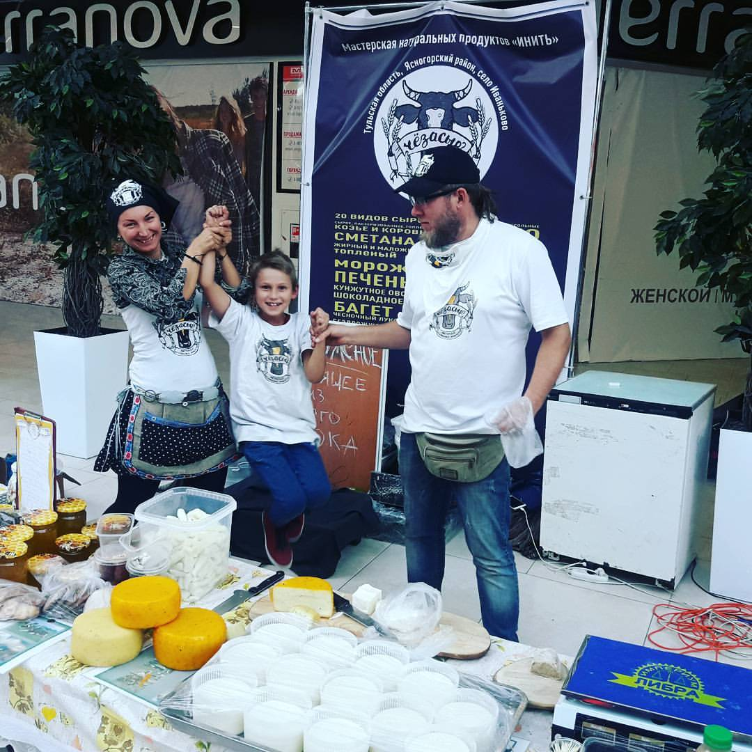
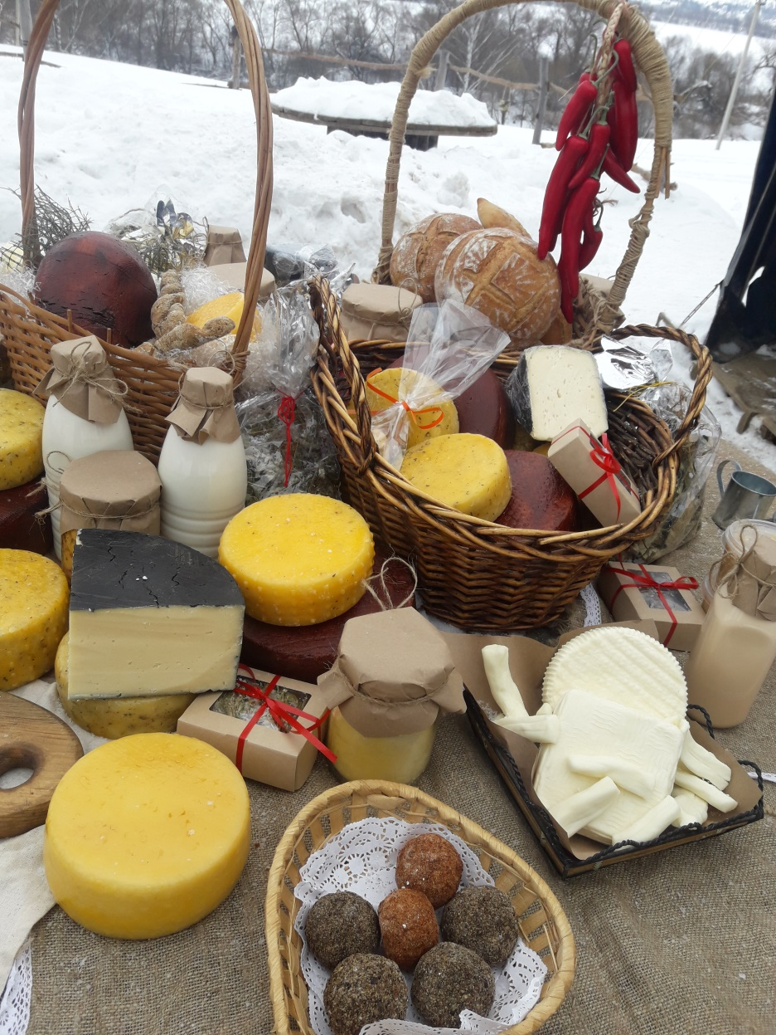
НАШИ ДЕТИ - ГЛАВНАЯ НАША ПОДДЕРЖКА И НАДЕЖДА! ОНИ РЯДОМ, ОНИ ЦЕНЯТ ТРУД,
ДЫШУТ СВЕЖИМ ВОЗДУХОМ И ЕДЯТ НАТУРАЛЬНУЮ ЕДУ.

Slide 6
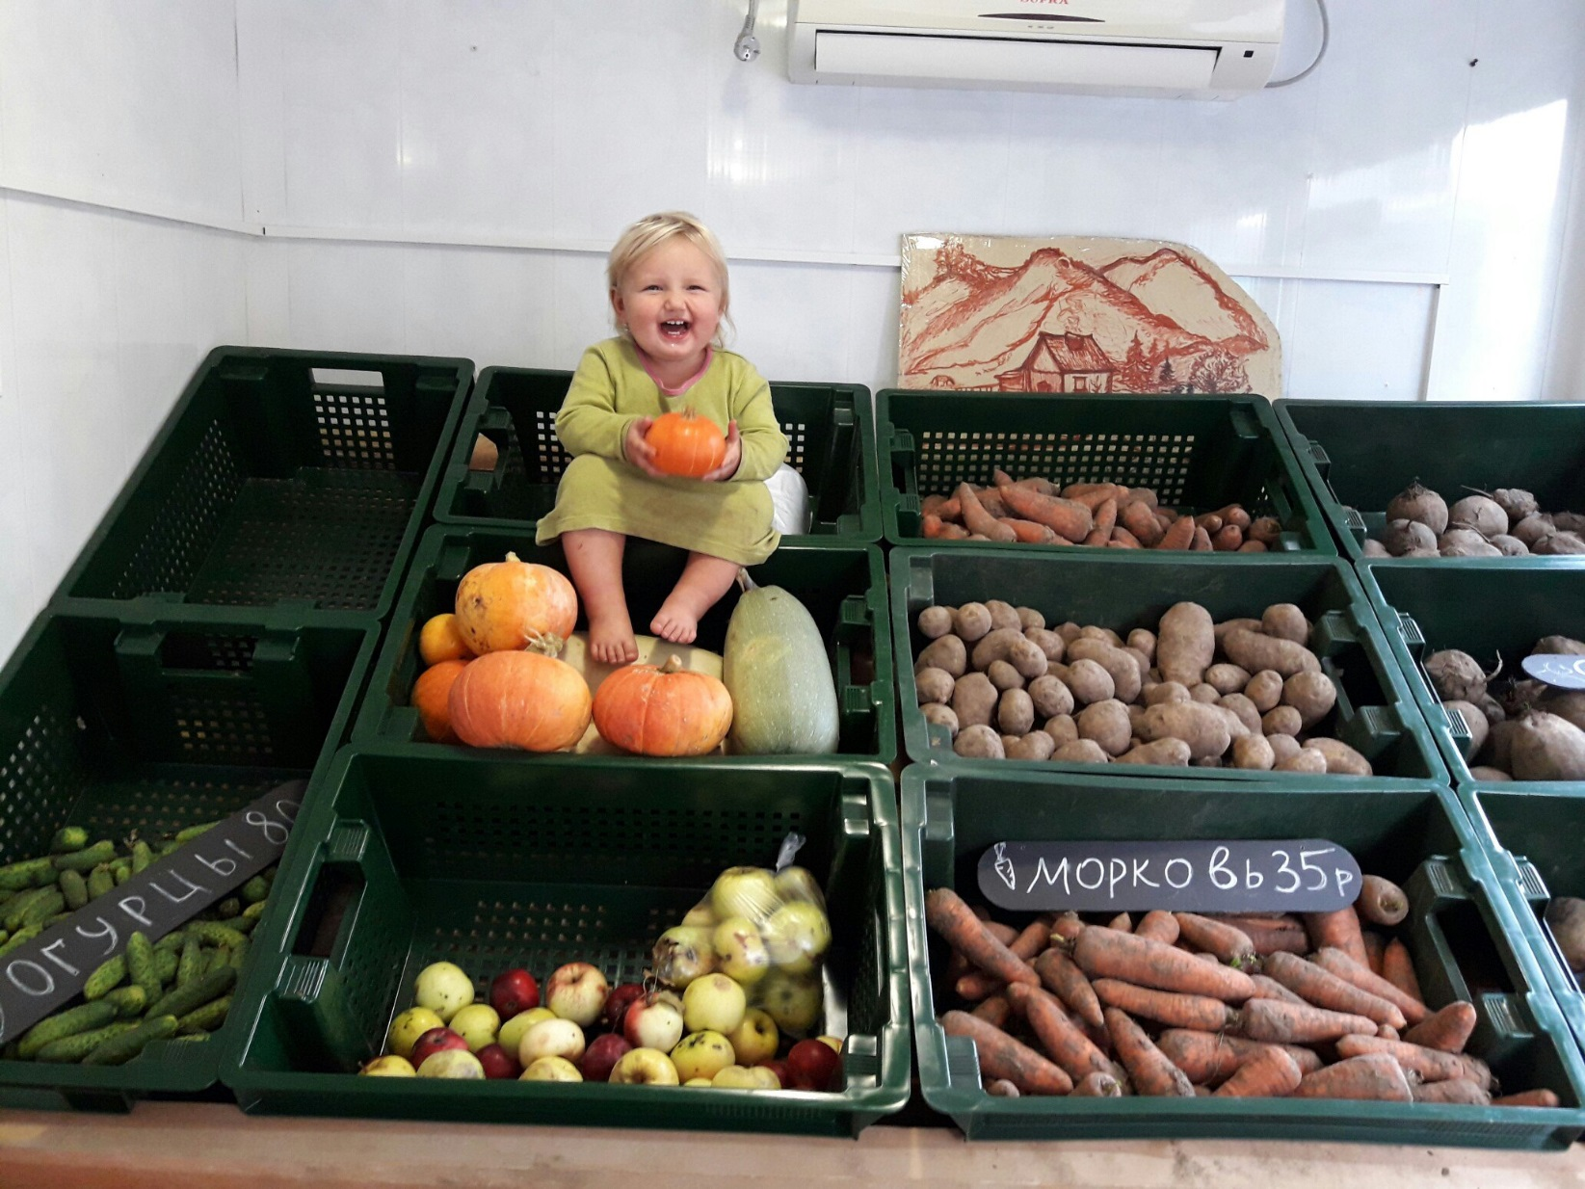
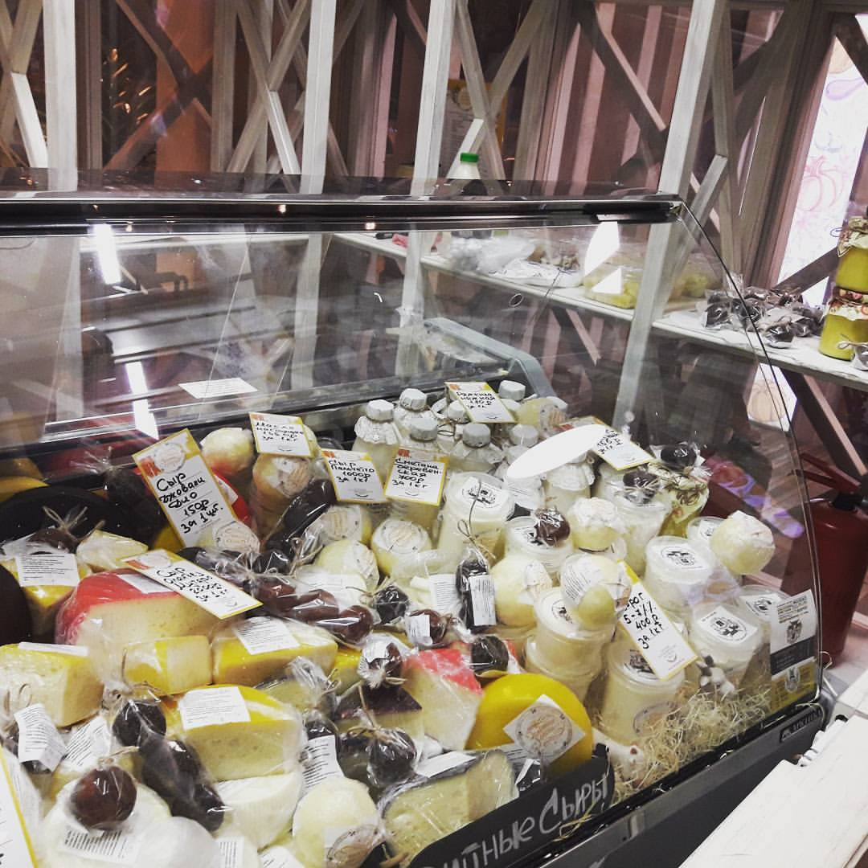
25 видов СЫРА
20 видов ХЛЕБ на закваске
30 видов ВЫПЕЧКИ и кондитерских
изделий
Сезонные ОВОЩИ

Slide 7
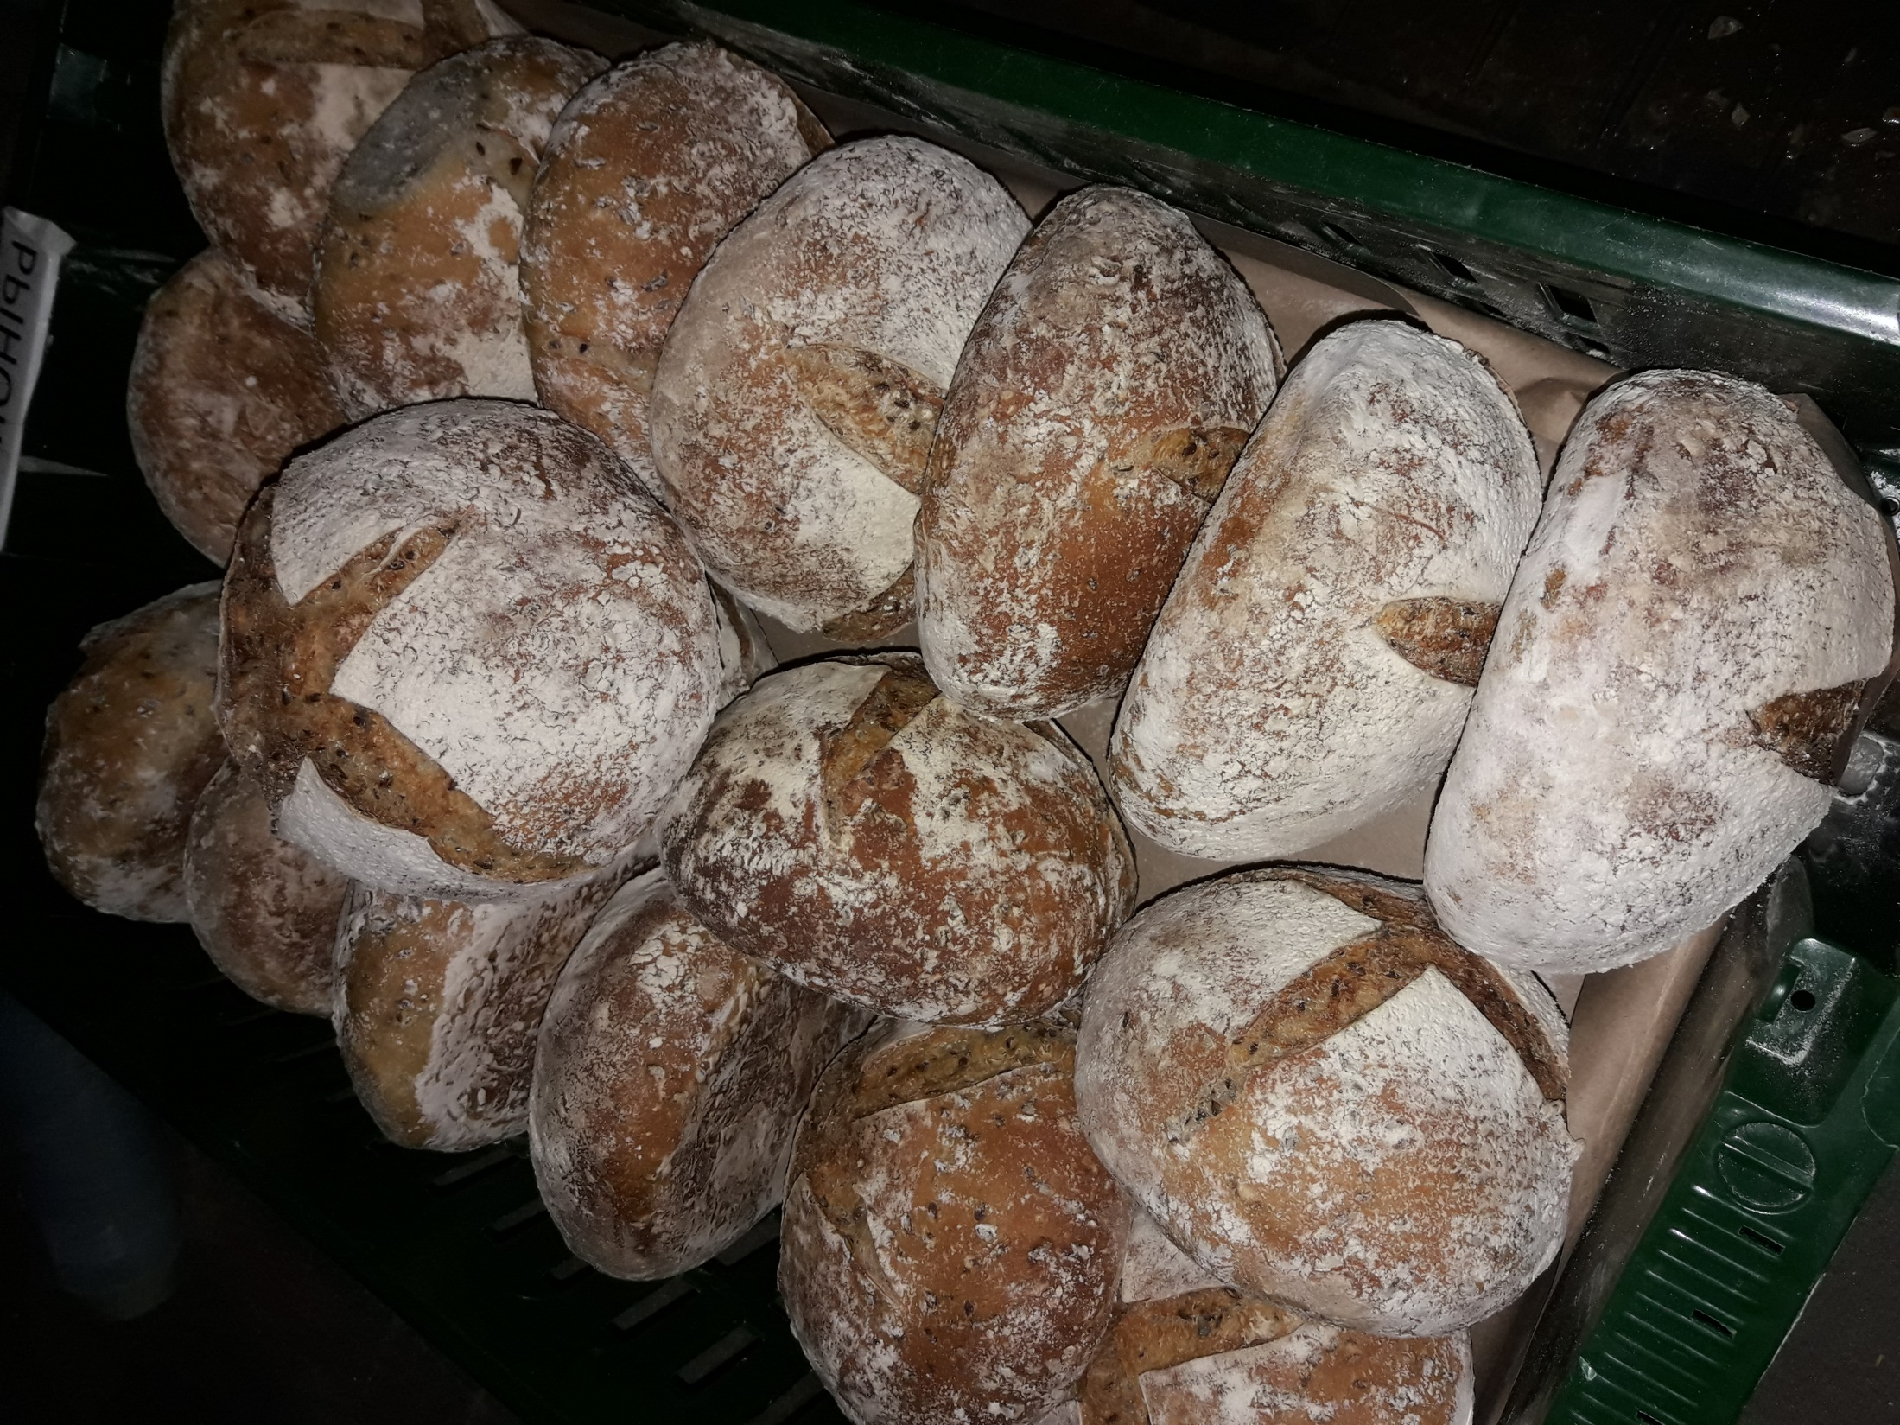
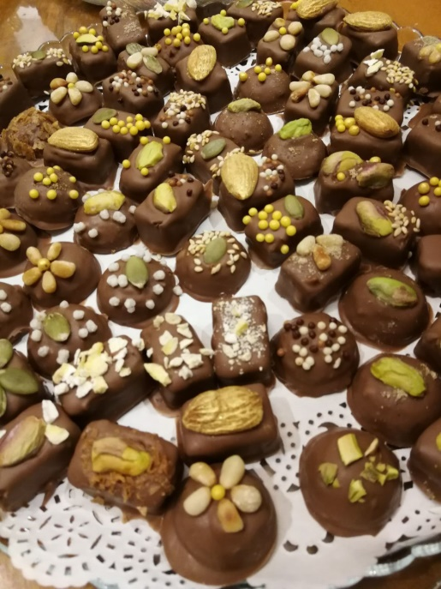
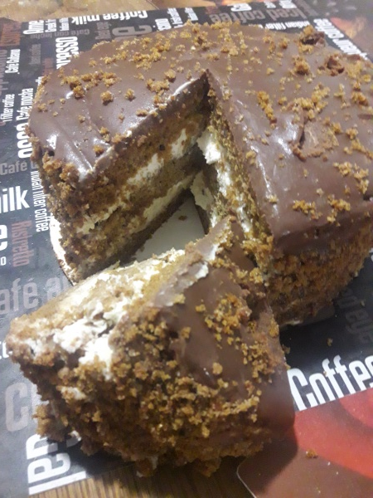
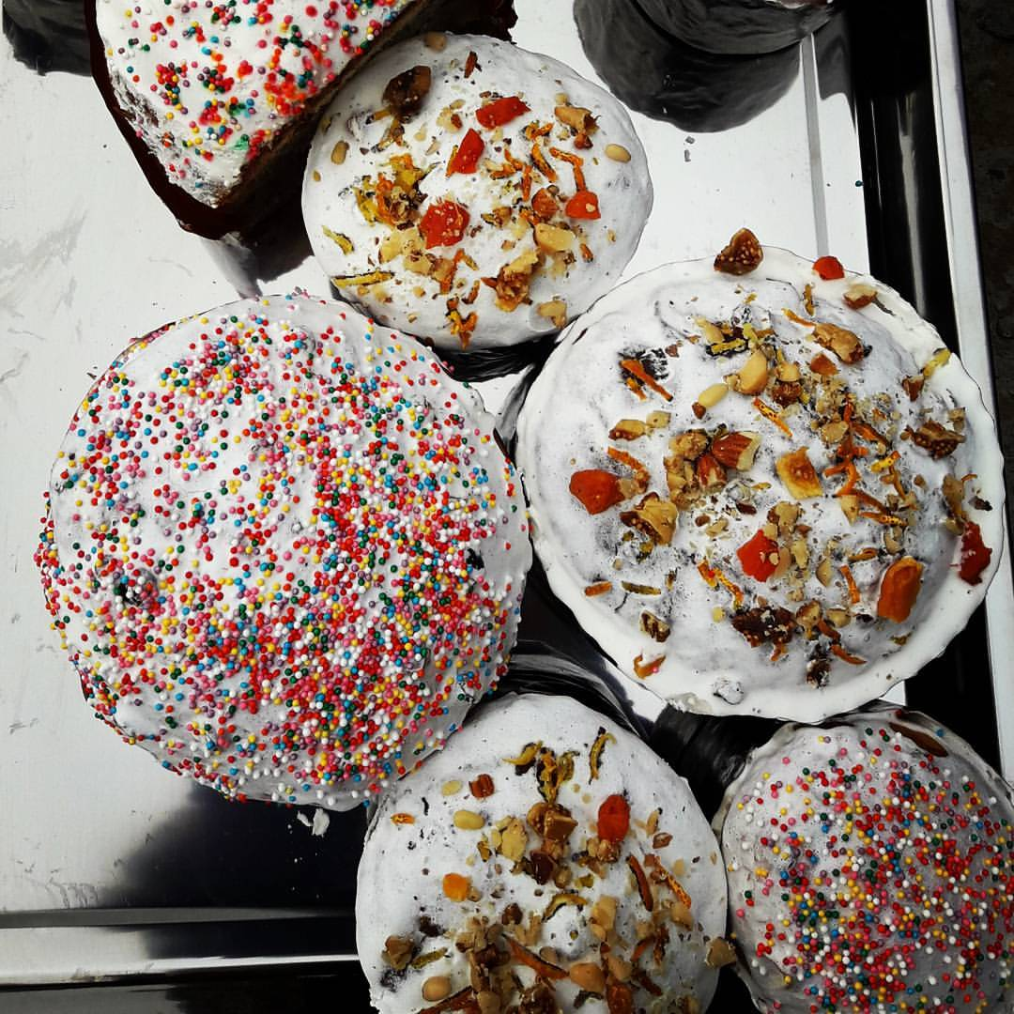
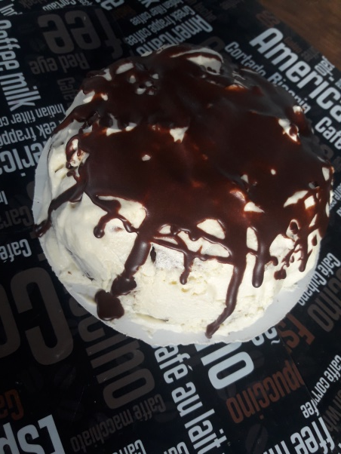

Slide 8
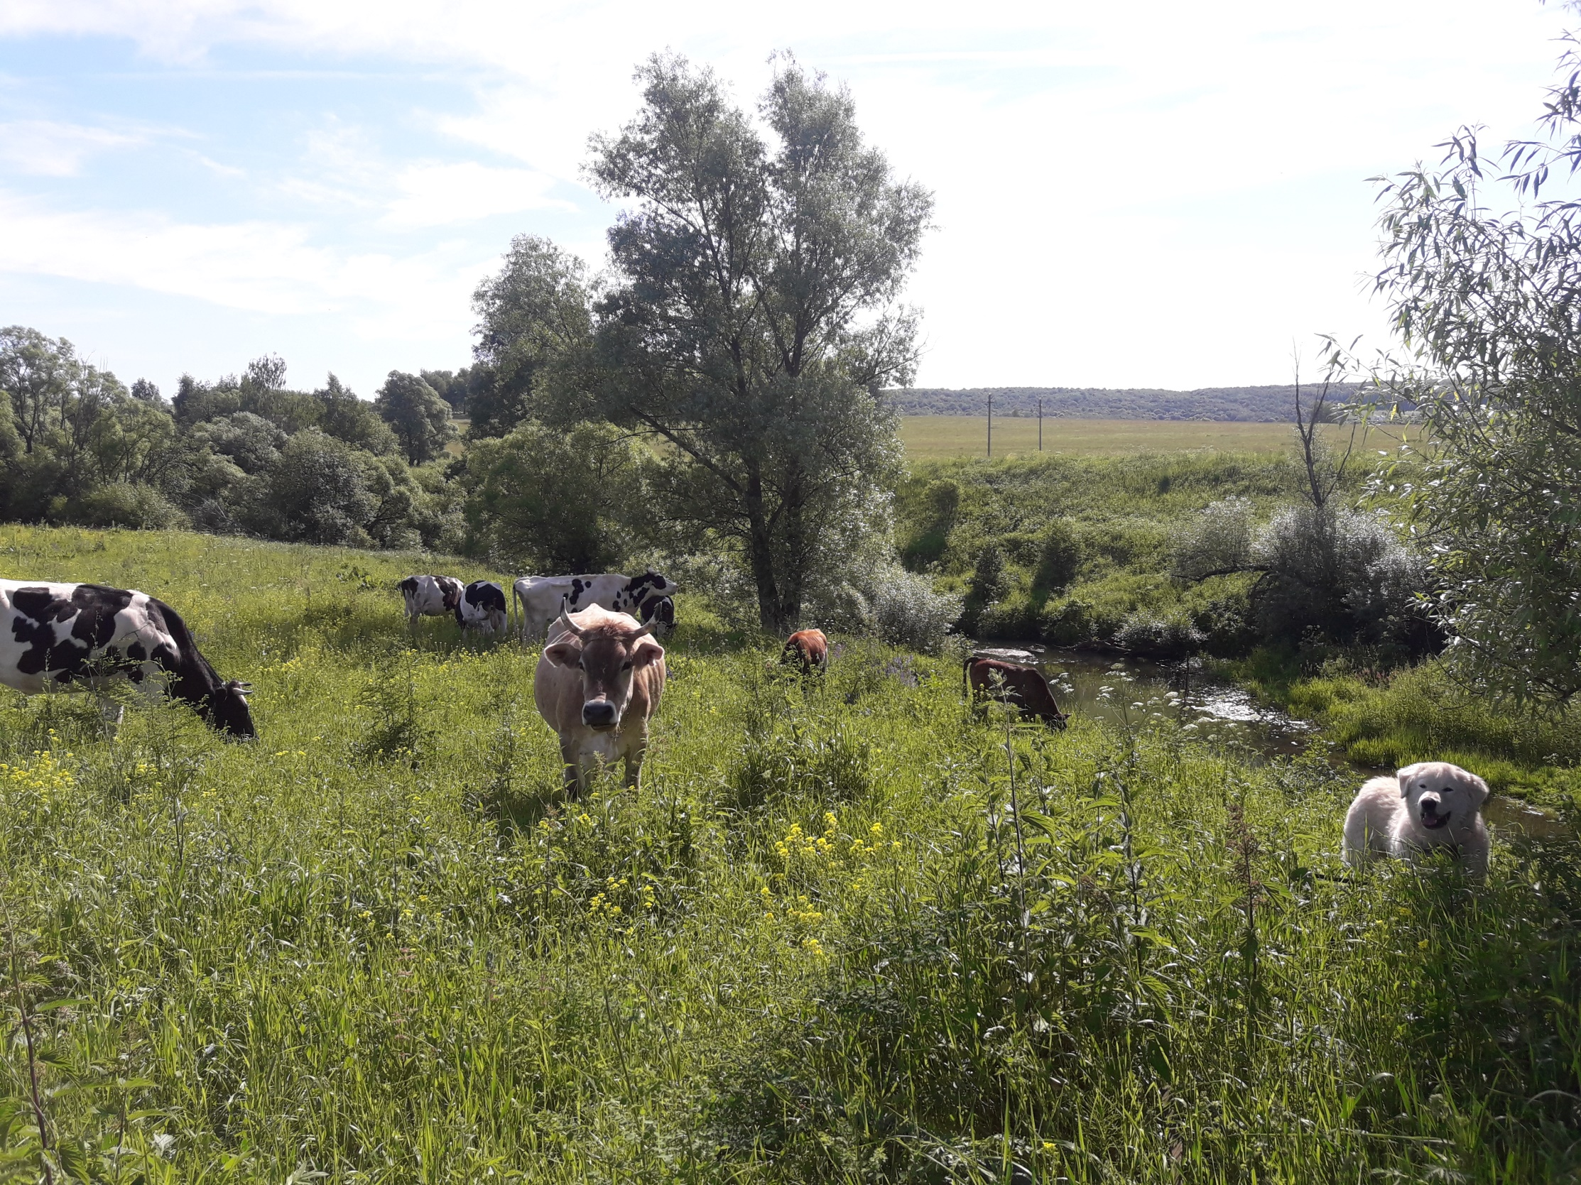
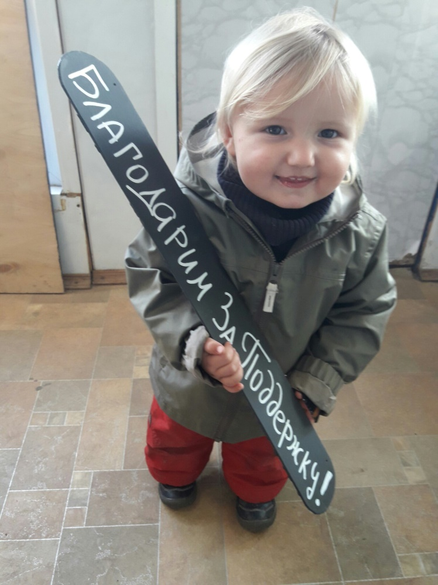
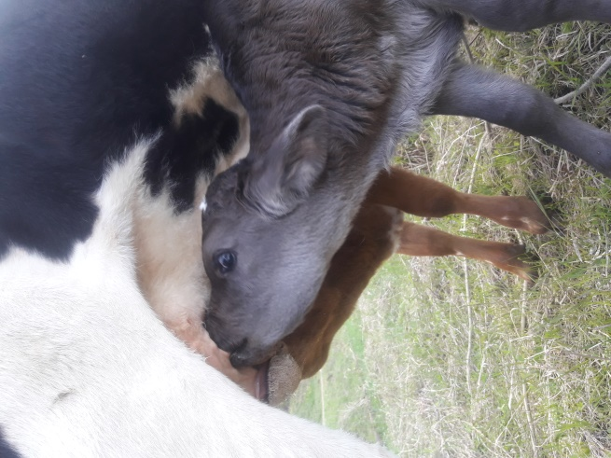
3 ГОДА на земле
КРС 30 голов
МРС 50 голов
300 голов птицы
7 торговых точек
7 семей
МЫ БУДЕМ П Р О Д О Л Ж А Т Ь!
Р О С С И Я СТРАНА С Е Л Ь С К О Г О ХОЗЯЙСТВА И ОНА БУДЕТ ПРОЦВЕТАТЬ!!

